Slide 1
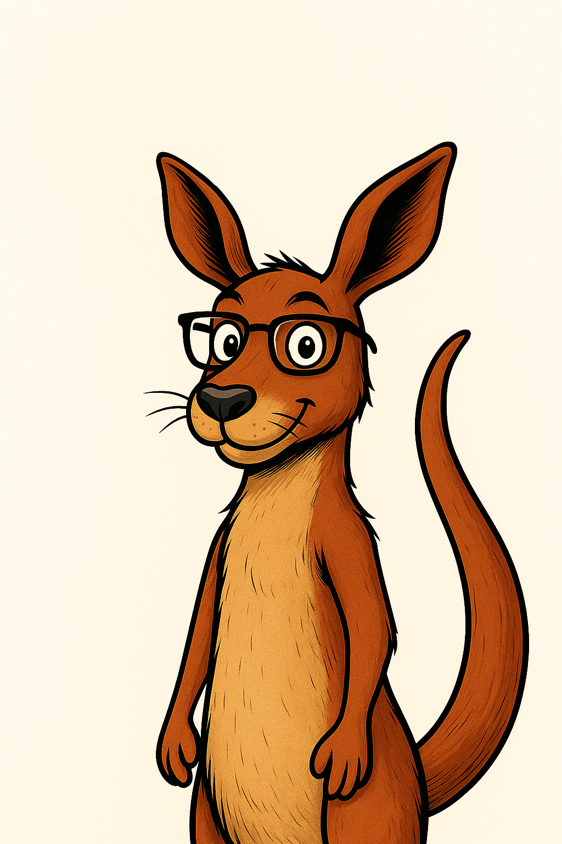


Geht das nicht alles schon mit KI?

